Slide 1

Урок 1
Mystat. Microsoft Teams

Slide 2

План обучения
66 пар занятий + 6 пар экзаменов = 72 пары.
Одна пара – 1 час 20 минут. В рамках данного обучения пара = урок.
Одна встреча – две пары с перерывом в 10 минут.
На одну встречу одна ДЗшка, которая может содержать несколько задач. На первой встрече и после 60-й пары ДЗшек не будет.
Всего ДЗшек – 29.

Slide 3
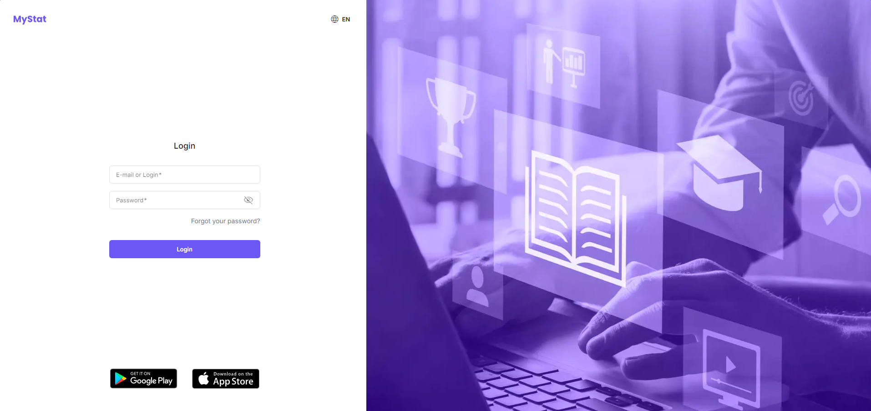
mystat.itstep.org

Slide 4
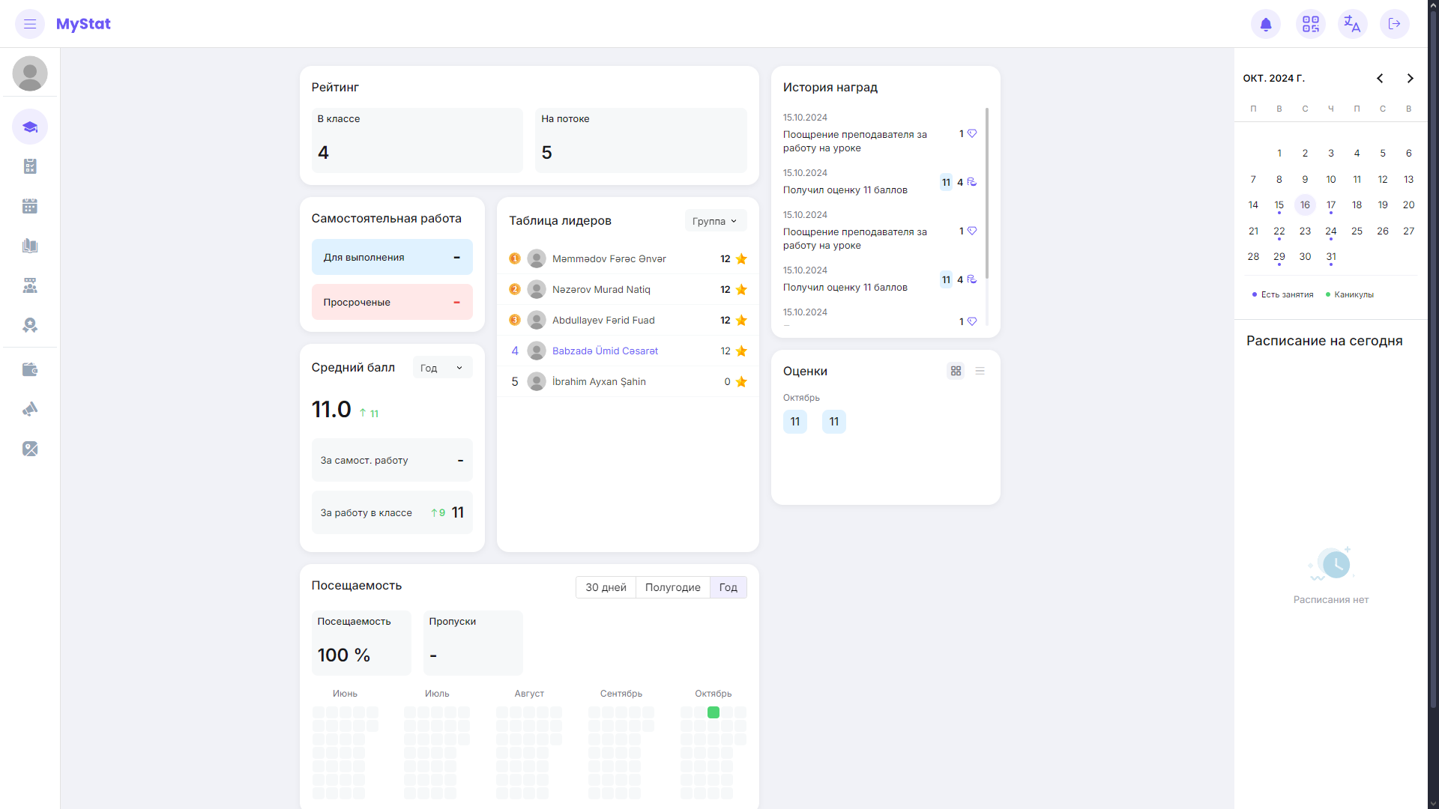
Главная

Slide 5
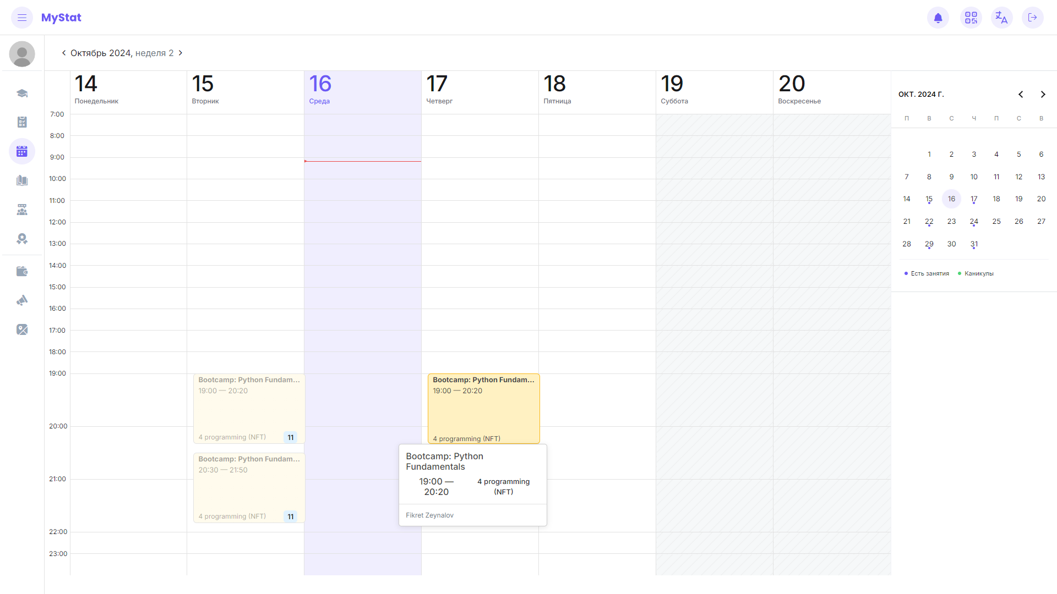
Расписание

Slide 6
Домашние задания

Slide 7
Учебные материалы

Slide 8
По моментам mystat
Главная.
Расписание.
Новости.
Оценки.
Домашние задания.
Учебные материалы.
Монеты и кристаллы.
Профиль.

Slide 9
Требования на курсе
Чтобы быть допущенными до экзаменов должны быть выполнены следующие условия:
Сдано от 80% и больше домашних заданий.
Средняя оценка по домашним заданиям от 7 баллов и выше.
Посещаемость не ниже 85%.
Использование нейросетей для решения задач запрещено. Решения домашних заданий с помощью нейросетей будут оцениваться в 2 балла.

Slide 10
Рекомендации
Начиная с урока 7 (начало программирования) делайте заметки – теоретические и практические.
Если оценка по домашнему заданию низкая – пересдайте её.
Выполняйте домашние задания самостоятельно и в срок. Это может повлиять на Вашу оценку на экзамене.
Будьте активны в процессе урока, так как это может повлиять на Вашу оценку на экзамене.

Slide 11
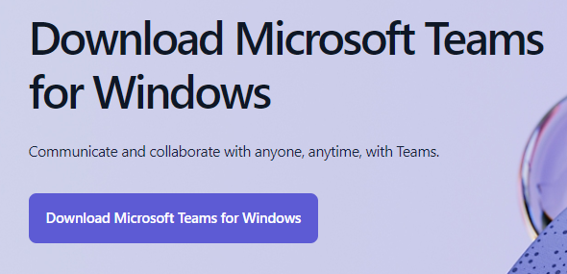
Microsoft Teams

Slide 12
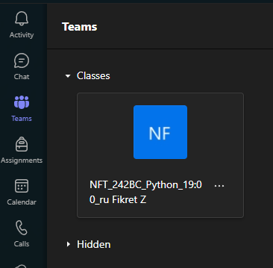
Teams
Для входа используйте почту и пароль от майстата.
Во вкладке Teams будет карточка класса.

Slide 13
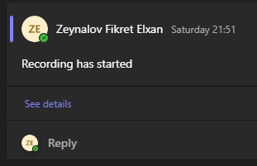
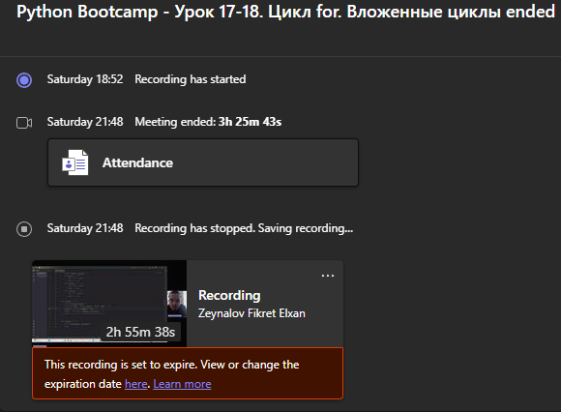
Записи уроков

